Slide 1
Pridobivanje in predelava lesa ter polizdelki iz lesa

Slide 2
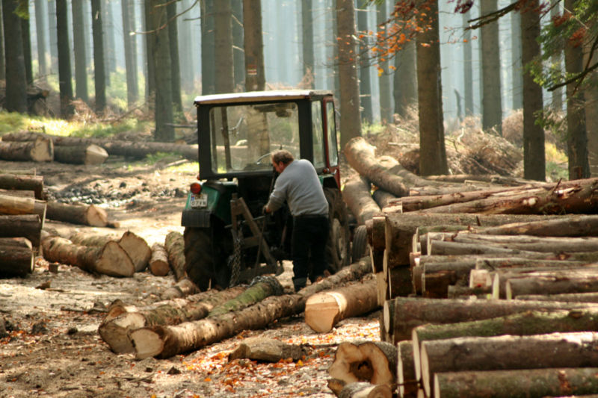
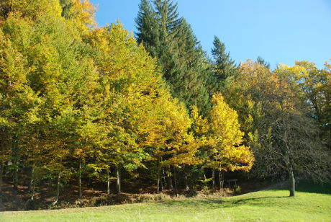
Pridobivanje in predelava lesa
Les je naravno gradivo, ki ga dobimo iz gozdnih dreves.

Slide 3
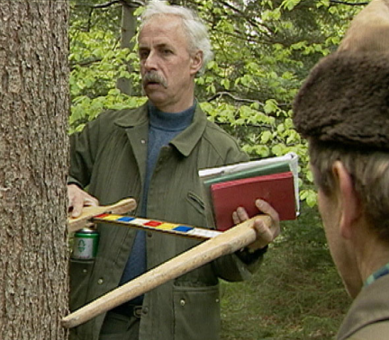
Pridobivanje in predelava lesa
Gozdar odbere in označi drevo ter izmeri njegovo prostornino.
Drevo gospodar požaga,
mu požaga veje in
razžaga na hlode. Nato
olupi lubje (ročno ali z
motornim lupilnikom).
Hlode odpeljejo na žago
ali v tovarno za nadaljnjo
predelavo v polizdelke.

Slide 4
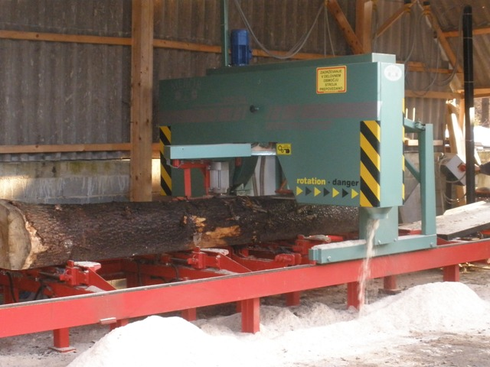
Pridobivanje in predelava lesa
Na žagi (jarmeniku) razžagajo hlode v plohe, deske ali grede. Polizdelke zložijo in pustijo, da se posušijo (na prostem do 30 let, umetno pa v posebnih sušilnih napravah).

Slide 5
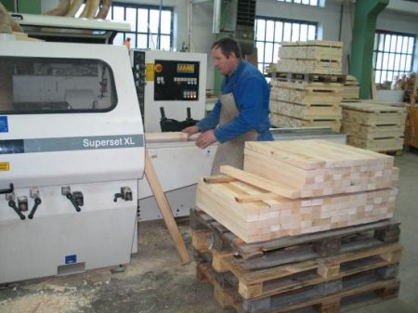
Pridobivanje in predelava lesa
Druge polizdelke (furnir, vezane, panelne, iverne in lesonitne plošče) izdelujejo v tovarnah.

Slide 6
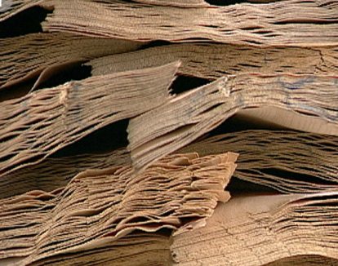
FURNIR
Furnir je tanka plast
lesa, ki ga naredijo v
tovarni z rezanjem ali
luščenjem debla. Deblo
razrežejo na tanke
lističe.
Debelina je do 5 mm.
Uporaba: pohištvo, vezane in panelne plošče.

Slide 7
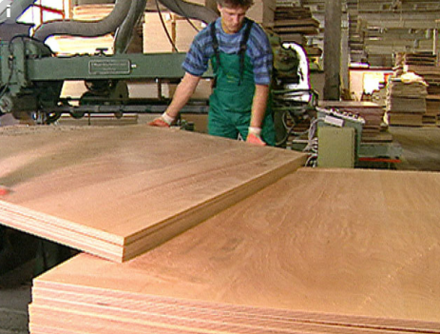
VEZANA PLOŠČA
Plošča, ki je narejena iz zlepljenih lističev luščenega furnirja. Vsaka naslednja plast furnirja je položena prečno na prejšnjo plast. Število plasti je neparno.
Debelina: 3 - 25 mm
Uporaba: pohištvo, ki
je bolj obremenjeno
(delovni pulti)

Slide 8
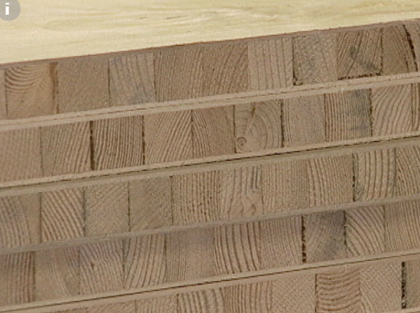
PANELNA PLOŠČA
Sestavljena iz treh plasti: zunanji dve iz tanke vezane plošče ali debelejšega bukovega furnirja, srednji sloj pa sestavljajo enako dolge masivne letvice mehkih iglavcev.
Uporaba:
pohištvo in različne
nosilne konstrukcije.

Slide 9
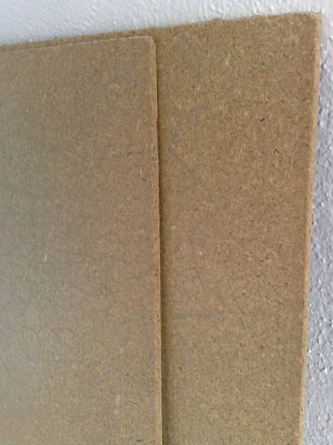
LESONITNA PLOŠČA
Sestavljena iz lesnih vlaken (lesovina), lepila in umetnih smol. Zgornja plast je gladka, spodnja pa hrapava. So občutljive na vlago.
Debelina: 3 – 16 mm
Uporaba: hrbtišča omar, embalaža, šolske table.

Slide 10
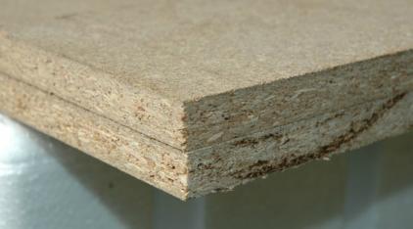
IVERNA PLOŠČA
Izdelana iz zmletih lesnih ostankov in odrezkov, pomešane z lepilom. Na obeh straneh je gladka (brušenje).
Hitro se navzamejo vlage in razdrobijo. So dokaj težke in trde.
Uporaba: pohištvo in
gradbeništvo.

Slide 11
Literatura:
http://echo.egradiva.si/learner/
http://www.gozd-les.com/novice/sprehod-skozi-gozd-oktober-2013
http://www.m-oknavrata.si/ONas.html
http://www.nazarje.si/default-30000.html
datum: 1. 3. 2015

